Slide 1


الفصل
العبارات الجبرية والمعادلات
٥
صفحة ١٦٦

Slide 2
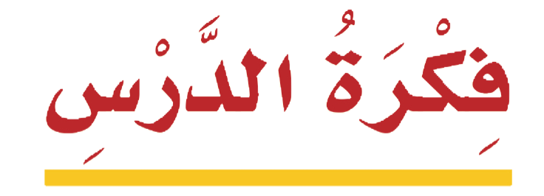
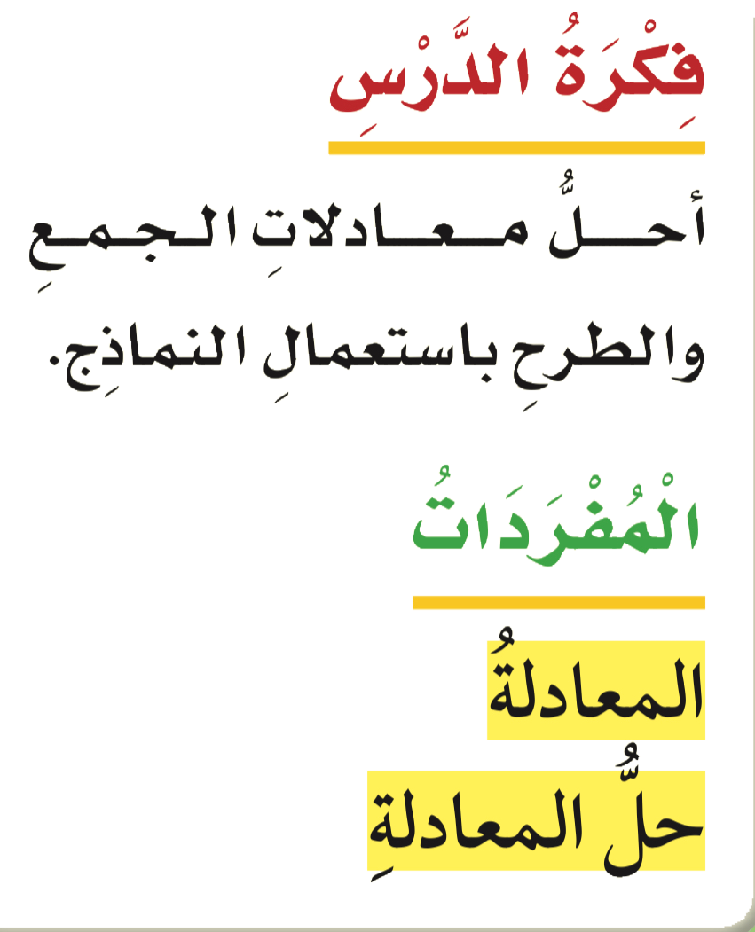

Slide 3
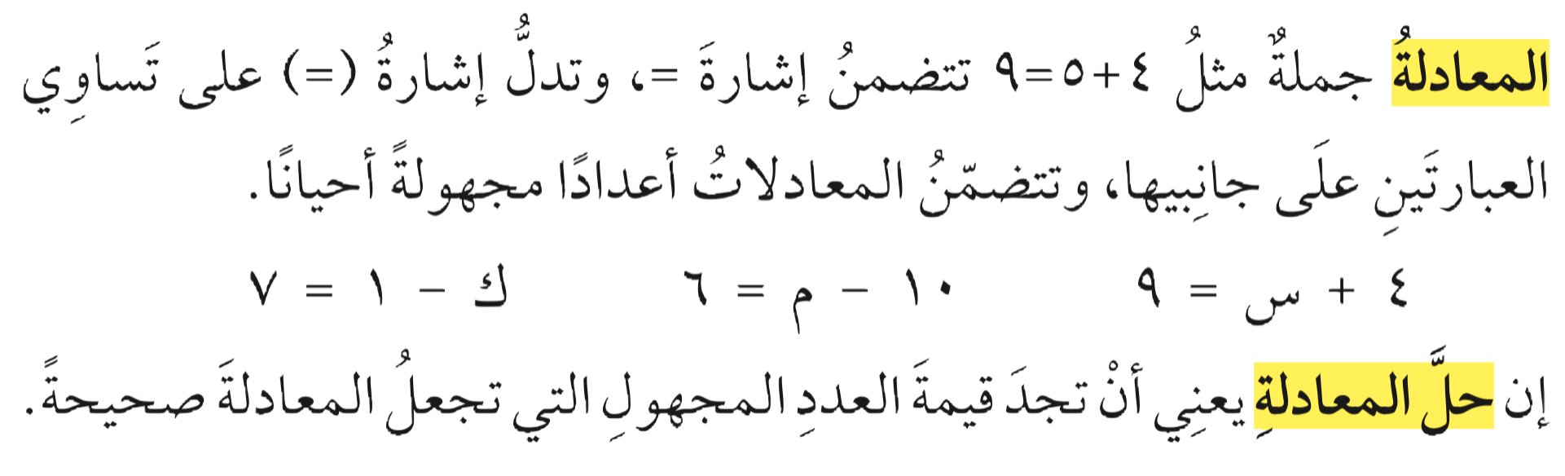

Slide 4
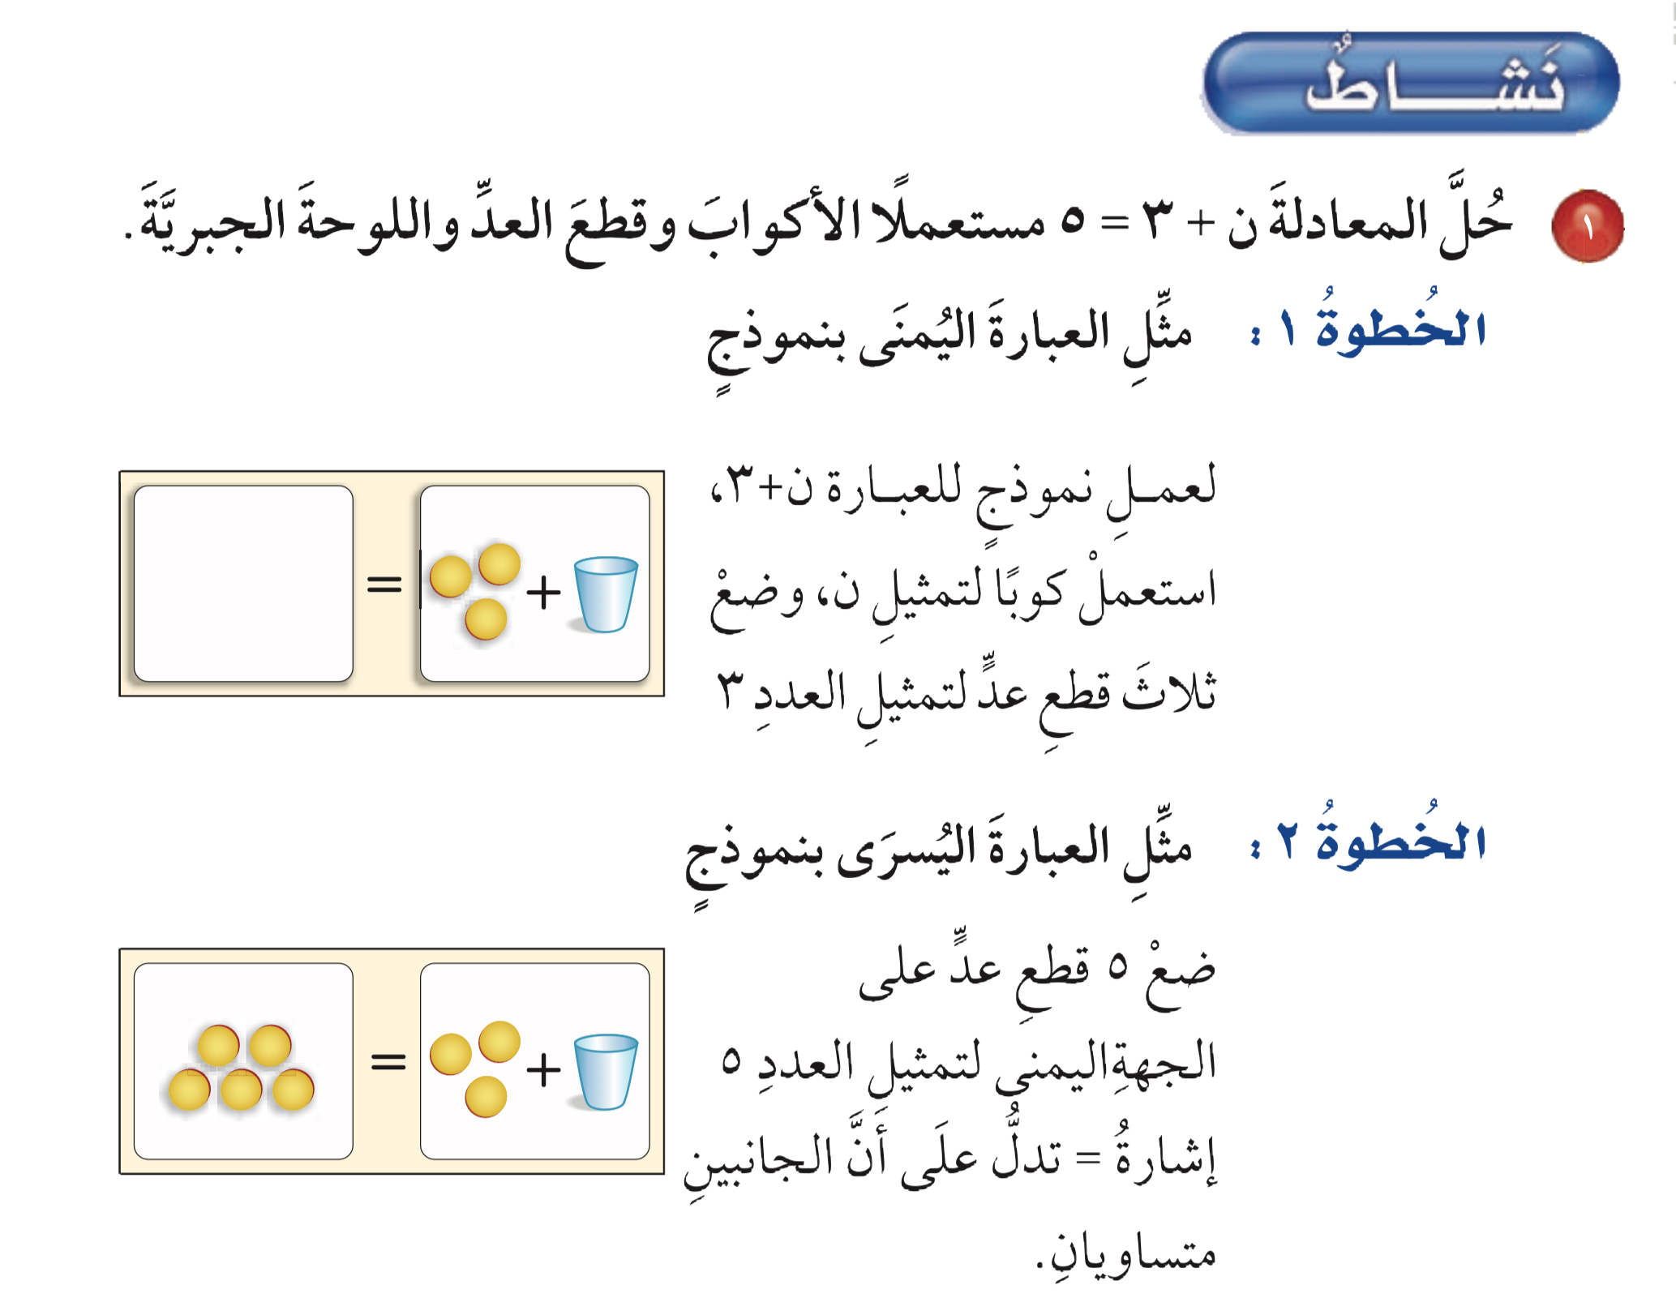
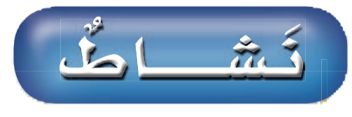

Slide 5
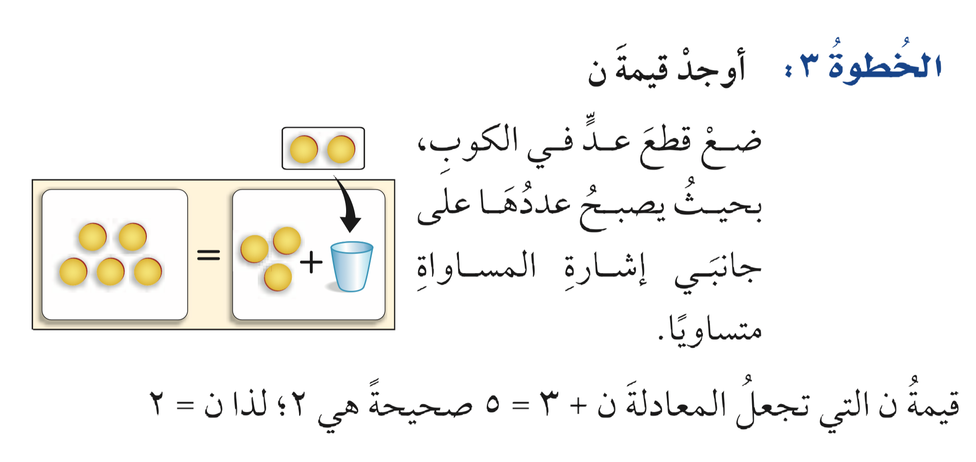

Slide 6
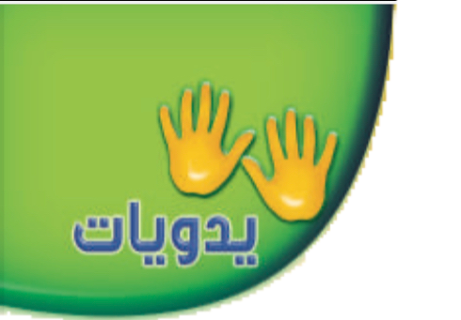
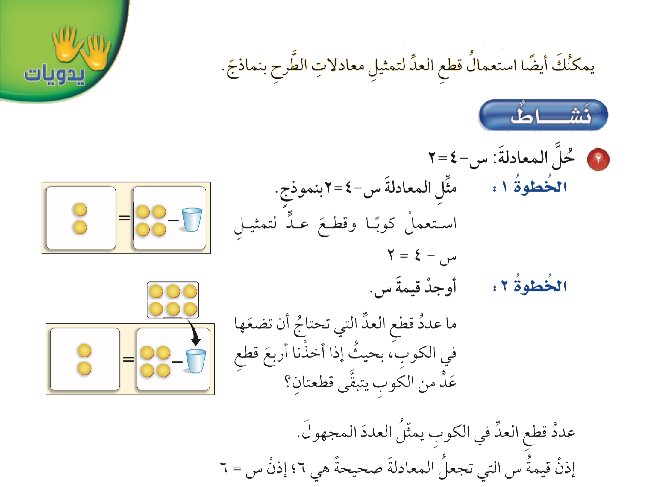

Slide 7
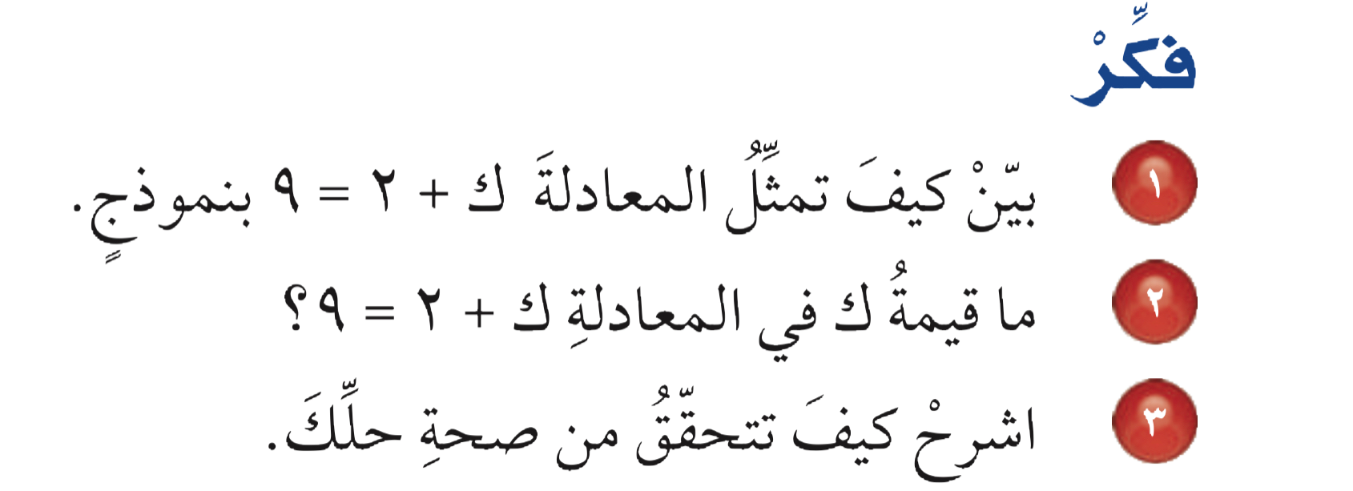

Slide 8
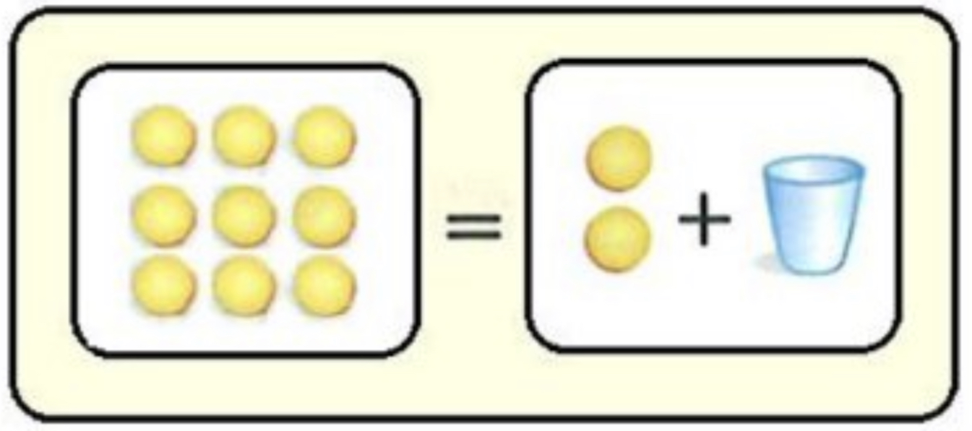
ك = ٧
نستطيع التحقق بالطرح ٩ -٧ = ٢
أو بالجمع ٧ + ٢ = ٩

Slide 9
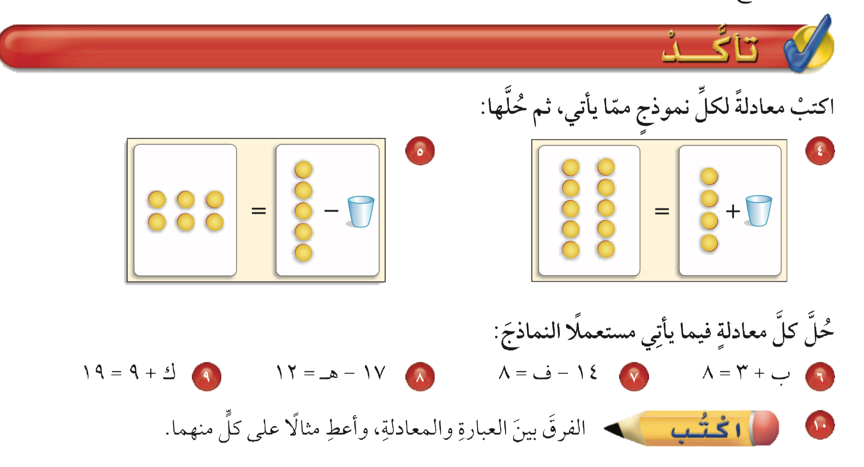

تأكد

Slide 10
تأكد
س + ٤ = ١٠
س = ٦

Slide 11
تأكد
س -٥ = ٦
س= ١١

Slide 12
تأكد

Slide 13
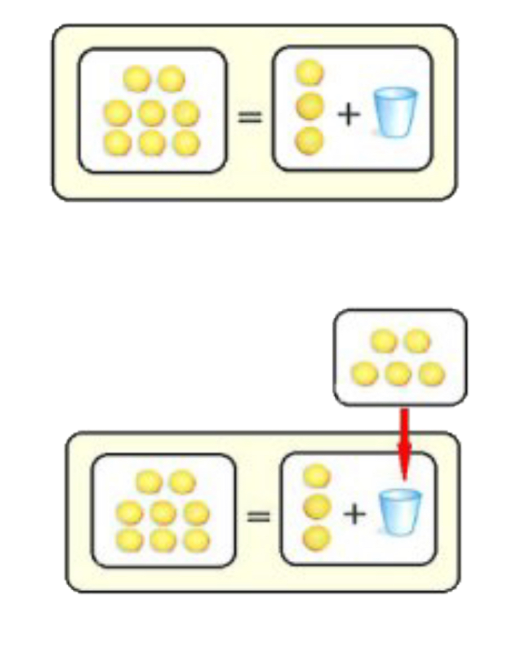
تأكد
ب = ٥

Slide 14
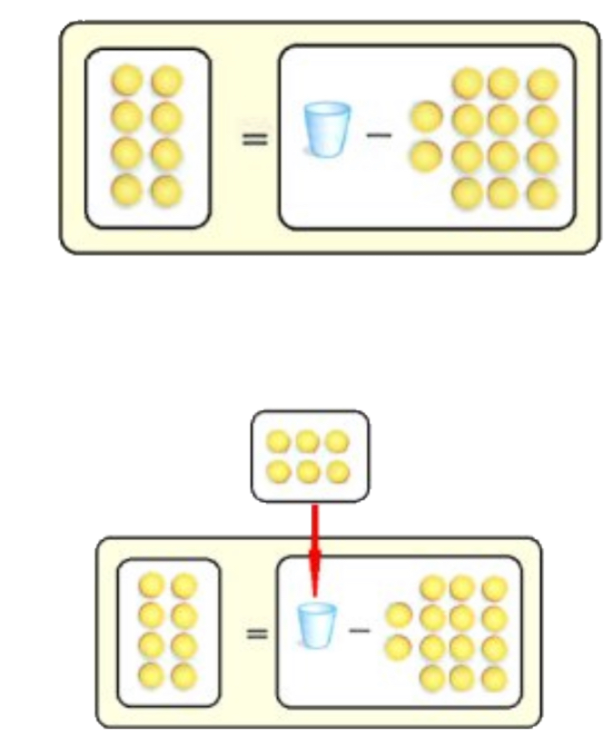
تأكد
ب = ٦

Slide 15
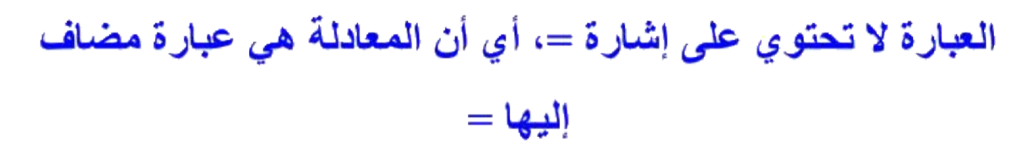
تأكد

Slide 16
الواجب
٥ ، ٨ ،٩
ص ١٦٧

